Slide 1
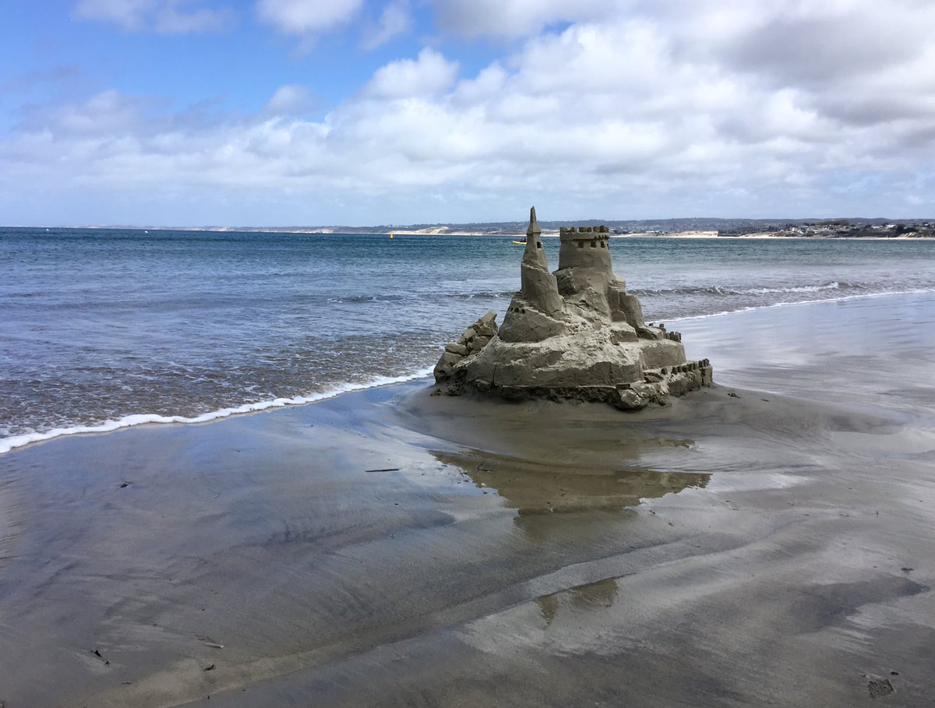
رؤيا دانيال الثالثة
القسم 1
القلاع الرملية
دانيال 11-12
د. جيم هارملينغ في كنيسة الطرق المتقاطعة الدولية سنغافورة • CICFamily.com تحميل د. ريك جريفيث • مؤسسة الدراسات اللاهوتية الأردنية الملفات بلغات عدة للتنزيل المجاني على BibleStudyDownloads.org

Slide 2
الله رجلاً يمتلك الله خطة
دانيال 1
الثقة بتدبير الله في سفر دانيال

Slide 3
رؤيا دانيال الثالثة
القسم 2
القلاع الرملية
دانيال 11-12

Slide 4
كلمة من المخرج: يهوه الصباؤوت (11: 1)

Slide 5
الحلقة 1
صوت وحركة (11: 2-4)

Slide 6
هؤلاء الملوك الثلاثة ... وواحد آخر
كامبيسيس
بسيدو-سميرديس
داريوس الأول
أحشويروش
معركة ماراثون
معركة ثيرموبيلاي
الإسكندر الأكبر

Slide 7
الإسكندر الأكبر
كساندر
سلوقس
ليسيماخوس
بطليموس

Slide 8
فارس العظمى
اليونان الأصغر
4 أقسام يونانية
قسمين رئيسيين من أقسام اليونان الأربعة
شخص واحد من اليونان
شخص واحد مستقبلي مثل الشخص اليوناني

Slide 9
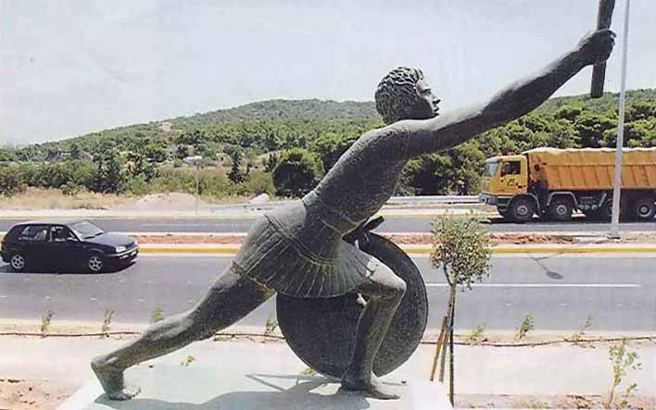
لقد انتصرنا
نايك

Slide 10
كتابة وإخراج
يهوه الصباؤوت

Slide 11
الحلقة 2
احذر من الزوجة المرفوضة (11: 5-6)

Slide 12
الجنوب
بطليموس الأول
الأمير سلوقس
الشمال
أنطيوخس الأول

Slide 13
معاهدة سلام
برنيس
الجنوب
بطليموس الثاني
الشمال
أنطيوخس الثاني
لاوديس

Slide 14
X
معاهدة سلام
X
برنيس
X
الشمال
أنطيوخس الثاني
لاوديس

Slide 15
الشمال
سلوقس الثاني
لاوديس

Slide 16
كتابة وإخراج
يهوه الصباؤوت

Slide 17
الحلقة 3
تلك كانت أختي. . . وأمتعتي (11: 5-6)

Slide 18
الجنوب
بطليموس الثالث
الشمال
سلوقس الثاني
X
لاوديس

Slide 19
كتابة وإخراج
يهوه الصباؤوت

Slide 20
الحلقة 4
التجاوز
(11: 10-20)

Slide 21
الجنوب
بطليموس الرابع
الشمال
أنطيوخس الثالث

Slide 22
معاهدة سلام
كليوباترا
X
الجنوب
بطليموس الخامس
الشمال
أنطيوخس الثالث
روما

Slide 23
X
الجنوب
بطليموس الخامس
الشمال
سلوقس الرابع
روما

Slide 24
كتابة وإخراج
يهوه الصباؤوت

Slide 25
الحلقة 5
الشخص الحقير (11: 20-35)

Slide 26
معاهدة سلام
الجنوب
بطليموس السادس
الشمال
أنطيوخس الرابع
روما
أورشليم
Notes:
ORTH

Slide 27
كتابة وإخراج
يهوه الصباؤوت

Slide 28
Black

Slide 29
رابط وعظ العهد القديم على BibleStudyDownloads.org
أحصل على هذا العرض التقديمي مجاناً
Notes:
OT Preaching (op)

